Slide 1
Ілюстрації до повісті-казки “Маленький принц”

Slide 5
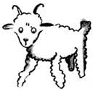
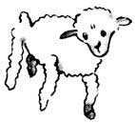

Slide 8
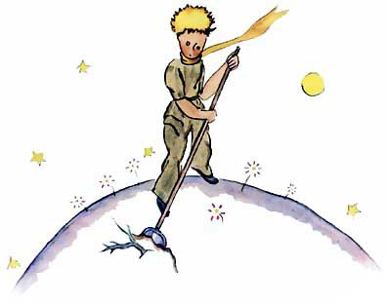

Slide 9
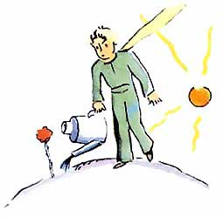

Slide 10
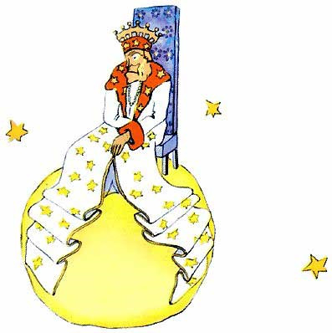
На первом астероиде жил король. Облаченный в пурпур и горностай, он восседал на троне, очень простом и все же величественном.

Slide 11
На второй планете жил честолюбец.

Slide 12
На следующей планете жил пьяница.

Slide 13
Четвертая планета принадлежала деловому человеку.

Slide 14
Пятая планета была очень занятная. Она оказалась меньше всех. На ней только и помещалось что фонарь да фонарщик.

Slide 15
Но тут в песке шевельнулось колечко цвета лунного луча.

Slide 16
Перед ним был сад, полный роз.

Slide 17
- Я Лис, - сказал Лис.

Slide 18
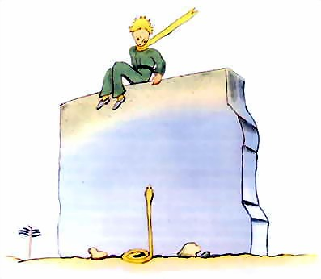

Slide 19
Точно желтая молния мелькнула у его ног. Мгновенье он оставался недвижим. Не вскрикнул. Потом упал - медленно, как падает дерево. Медленно и неслышно, ведь песок приглушает все звуки.

Slide 21
Антуан де Сент-Экзюпери. Маленький принц и его роза.

